Slide 1
Blablaland
Mes amis,
Autrement dit, Lara, Paul,et Nicolas.

Slide 2
Lara, ma chouquette <3
Elle est toujours là pour moi. Je la connais depuis maintenant 2 ans, et malgré les quelques (rares) disputes, nous sommes encore les meilleures amies, c’est pour ça que je ne l’abandonnerais jamais, peut importe. Je l’aime et pour toujours. Quand je pense à elle, les mots les plus évident, sont : « Gentille, Magnifique, et Géniale. »
Elle a cet éclat dans les yeux qui ne fait que la rendre exceptionnelle, dans toutes les circonstances, toutes. Je l’aime beaucoup.

Slide 3
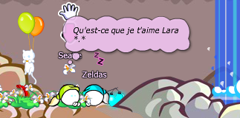
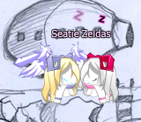
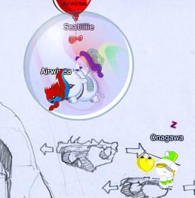
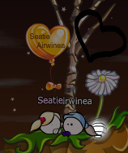
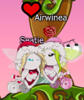

Slide 4
Mon Paul xp
Je n’ai pas compté depuis combien de temps on se connait, mais sûrement beaucoup. Souvent en fury tournament, mais aussi beaucoup avec ses amis car il a le cœur sur la main. Bref c’est un très bon ami, il peut faire des erreurs, mais se rachète toujours. Il est très patient, je l’ai remarquée parce qu’avec moi, il vaut mieux l’être. Bref il est unique, et je l’adore.

Slide 5
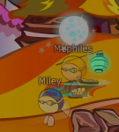
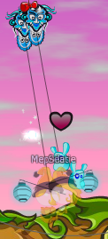
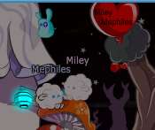

Slide 6
Nicolas, mon fou ☺
Je le connais grâce à Mégane, et je la remercie. Il est en or, gentil, et surtout attentionné, je l’adore, même si on ne se connaît pas beaucoup… Je n’est pas grand-chose à dire à son sujet, mais tout ce qu’il faut retenir, c’est qu’il est génial, tout simplement. Je n’est pas de photos de nous deux, mais j’ai quand même pleins de bon souvenirs !

